Slide 1

Tentang Menulis
Kukuh Yudha Karnanta

Slide 2
“Menulis adalah suatu cara untuk bicara, suatu cara untuk berkata, suatu cara untuk menyapa—suatu cara untuk menyentuh seseorang yang lain entah di mana. Cara itulah yang bermacam-macam dan di sanalah harga kreativitas ditimbang-timbang.”
(Seno Gumira Ajidarma)

Slide 3


Slide 4
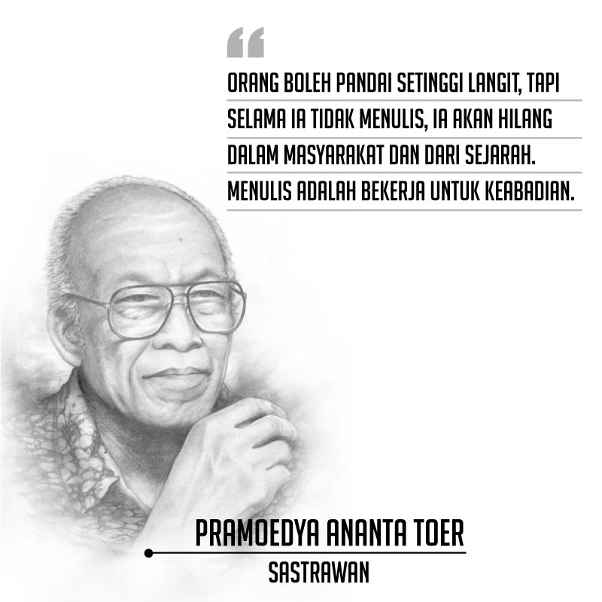

Slide 5
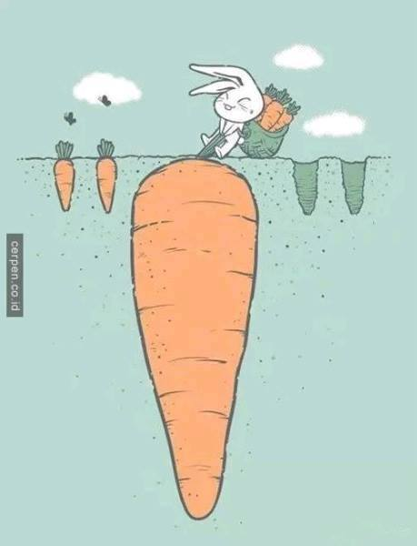
KEMAUAN
Menulis itu asyik dan mudah, terutama bagi yang mau menulis
Jadi, syarat pertama untuk bisa menulis dan menjadi penulis adalah kemauan
Jika kemauan belum muncul, padahal tuntutan menghasilkan karya tulis terus menghantui kita, kita harus memotivasi diri sendiri

Slide 6
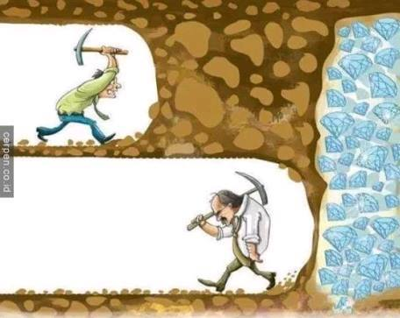
MOTIVASI
Alasan subjektif dan relatif
cepat selesai kuliah, namanya dikenal orang (terkenal), pendapatnya diketahui orang, dapat pacar, membuat tulisan karena masalah seperti itu belum ditulis orang, menanggapi tulisan, pendapat, atau mereaksi suatu keadaan, menambah penghasilan

Slide 7

PENGETAHUAN DAN WAWASAN
Pengetahuan dan kemampuan adalah syarat berikutnya untuk menjadi penulis
Tetapi, jika kita telah mempunyai kemauan dan motivasi, pengetahuan dan kemampuan lebih mudah untuk dikembangakan
Pengetahuan dan kemampuan berkaitan dengan isi tulisan, apa yang diuraikan dalam karyatulis
Namun, ia juga berkaitan dengan cara dan tatacara mengungkapnya
Yang terakhir itu berkaitan dengan kemampuan membahasakan apa yang ingin diungkapakan dan format penulisan

Slide 8
Pengetahuan dan kemampuan juga terkait dengan cara mengungkapkan gagasan: aspek bahasa
Kemampuan mengungkapkan ide dalam bahasa yang benar dan komunikatif adalah kunci keberhasilan seeseorang untuk menjadi penulis
Singkatnya, ada dua unsur pengetahuan & kemampuan yang harus dimiliki: apa yang akan diungkapkan (isi) dan bagaimana cara mengungkapkan (bentuk)
Aspek isi dan bentuk adalah dua hal yang mendukung eksistensi sebuah karya tulis; keduanya saling terkait dan saling melengkapi
Tulisan dengan bahasa yang benar jika isi tidak meyakinkan, orang akan malas membaca karena tidak memberi nilai tambah
Tulisan dengan ide yang bagus, orisinal, dan luas, tetapi jika bahasanya tidak benar akan kacau (bahasa menunjukkan karakter penulis)
Berlatih menulis mesti melibatkan kedua unsur itu

Slide 9
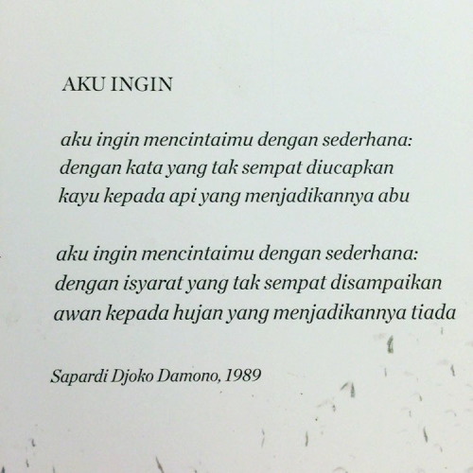

Slide 10


Slide 11


Slide 12
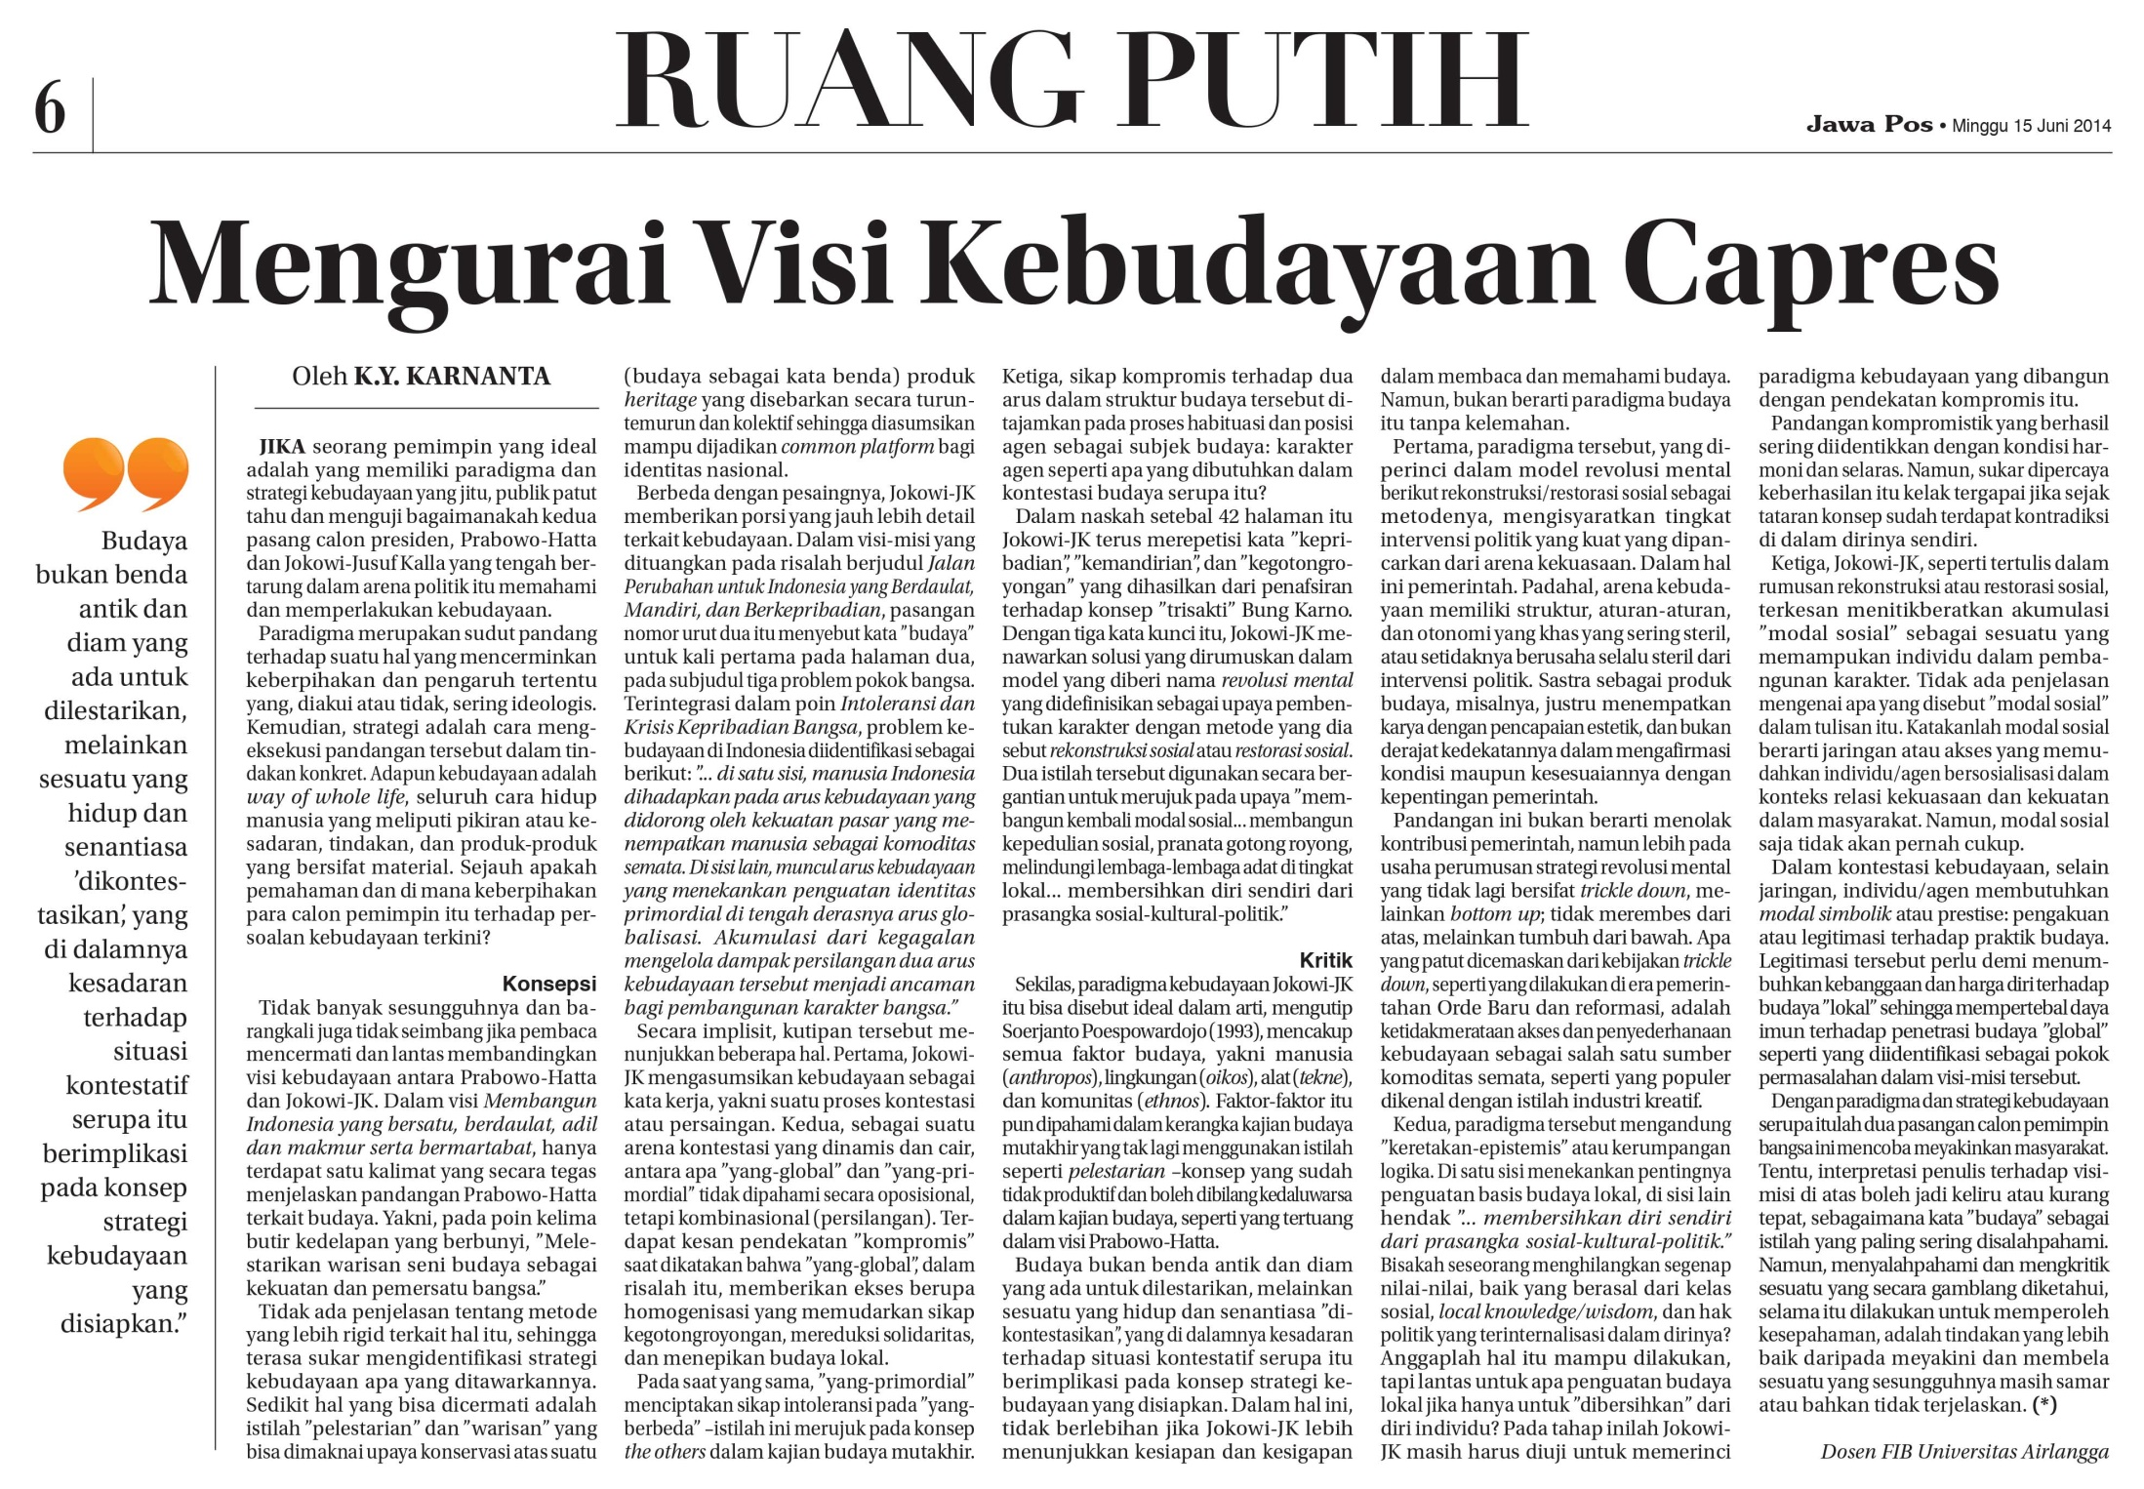

Slide 13
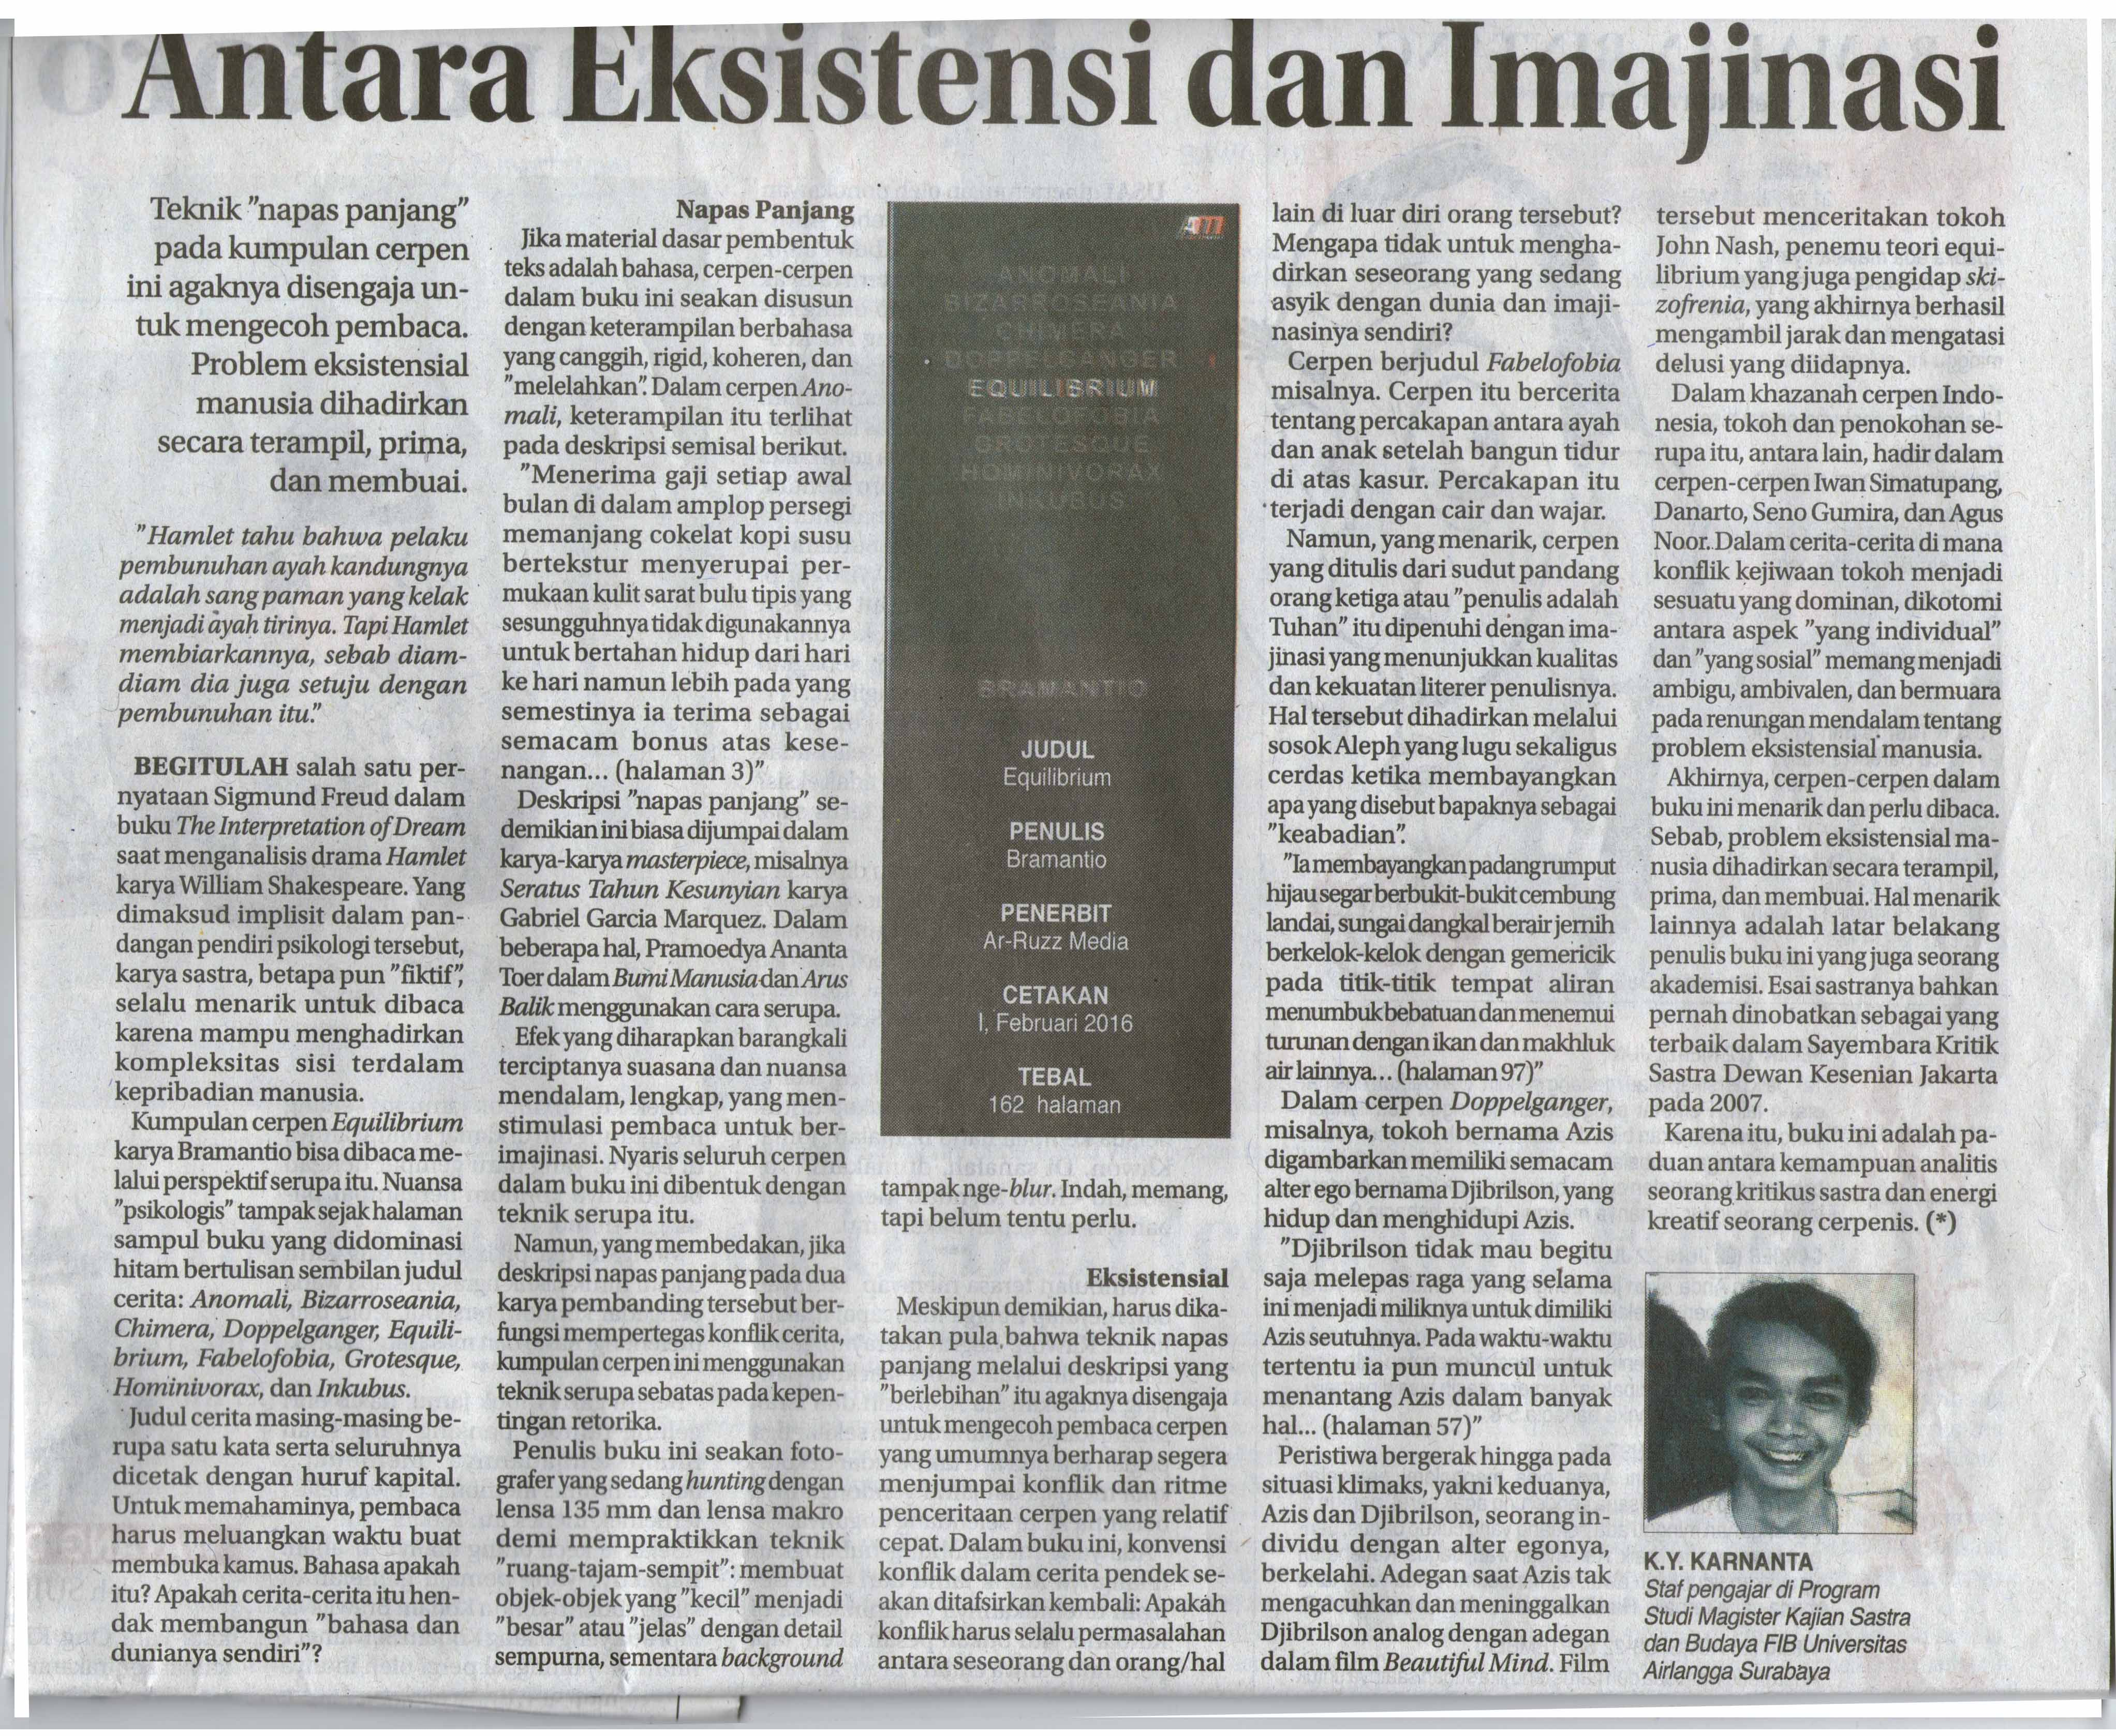

Slide 14
